Slide 1
Об итогах Всероссийской Олимпиады школьников
2020-2021 уч.год

Slide 2
Всероссийская олимпиада школьников – массовое ежегодное мероприятие по работе с одаренными школьниками в системе российского образования.

Slide 3
Задачи олимпиадного движения:
привлечение учащихся к олимпиадам с целью повышения интереса к общеобразовательным предметам
отбор талантливых учеников, интересующихся определенными предметами
мотивирование одаренных учеников для достижения более высокого результата
поддержка и поощрение одаренных учеников

Slide 4
Олимпиада охватывает 21 предметную область, входящую в учебные планы, которые реализуют образовательные программы основного общего и среднего общего образования по следующим предметам:
русский язык
математика
литература
физическая культура
география
искусство (мировая художественная культура)
английский язык
французский язык
немецкий язык
история
биология
информатика и ИКТ
технология
химия
обществознание
основы безопасности жизнедеятельности
астрономия

Slide 5
Участие в этапах олимпиады определяется
Порядком проведения всероссийской олимпиады школьников , утвержденным приказом Минобрнауки России от 18 ноября 2013 г. № 1252 (зарегистрирован Минюстом России 21 января 2014 г., регистрационный № 31060), с изменениями, внесенными приказами Минобрнауки России от 17 марта 2015 г. № 249 и от 17 декабря 2015 г. №1488.

Slide 6
Проведение школьного и муниципального этапов Олимпиады в г.Владикавказе осуществлялось на основании
приказа Министерства образования и науки Республики Северная Осетия-Алания от 16.09.2019 г. № 600 «О проведении школьного и муниципального этапов всероссийской олимпиады школьников в 2020/2021 учебном году в Республике Северная Осетия-Алания» и
приказа Управления образования администрации местного самоуправления г.Владикавказа от 25 сентября 2020г. №131 «О проведении школьного и муниципального этапов всероссийской олимпиады школьников в 2020/2021 учебном году в г.Владикавказе».
В 2020/2021 учебном году муниципальный этап проходил с 16 ноября по 4 декабря 2020 года.

Slide 7
В 2020/2021 учебном году для проведения муниципального этапа всероссийской олимпиады школьников были задействованы 20 общеобразовательных организаций г.Владикавказа:
СОШ №13, №14, №15, №16, №21, №22, №25,
№26, №27, №28, №29, №33, №39, №40,
№41, №43, №45, №46, Лицей

Slide 8
Этапы Олимпиады
I этап – школьный
II этап – муниципальный
III этап – региональный
VI этап - заключительный

Slide 9
В 2020/2021 учебном году
в школьном этапе
из 24674 обучающихся 5-11 классов
приняли участие - 19094,
что составило 77%
от числа обучающихся 5-11 классов.

Slide 10
РЕЗУЛЬТАТЫ ШКОЛЬНОГО ЭТАПА

Slide 11
Муниципальный этап ВсОШ
проводился для обучающихся 7-11 классов
с 11 ноября по 24 ноября 2021 года,
в котором приняли участие
3331 обучающихся,
что составило 25%
от общего количества обучающихся
7-11 классов.

Slide 12
Процент выполнения участниками всероссийской олимпиады школьников заданий муниципального этапа (по предметам)
Предмет | Общее кол-во участников | Кол-во детей с ОВЗ | Кол-во участников, набравших < 25% по выполнению работы | Доля участников, набравших < 25% по выполнению работы | Кол-во участников, набравших < 50% по выполнению работы | Доля участников, набравших < 50% по выполнению работы | Кол-во участников, набравших < 75% по выполнению работы | Доля участников, набравших < 75% и более по выполнению работы
Русский язык | 507 | 1 | 104 | 20,5% | 365 | 72% | 37 | 7,3%
Литература | 322 | 1 | 41 | 13% | 167 | 52% | 41 | 13%
Математика | 243 | 0 | 169 | 70,0% | 204 | 84% | 15 | 6%
Физика | 170 | 0 | 103 | 61,0% | 129 | 76% | 27 | 16%
Химия | 211 | 1 | 177 | 84% | 194 | 92% | 11 | 5%
Информатика и ИКТ | 41 | 1 | 11 | 27% | 24 | 59,0% | 14 | 34%
Биология | 362 | 2 | 26 | 72% | 257 | 71% | 15 | 41%
История | 204 | 9 | 112 | 55% | 159 | 78% | 12 | 6%
Обществознание | 271 | 9 | 54 | 20% | 163 | 60% | 35 | 13%
География | 206 | 0 | 73 | 35% | 168 | 82% | 9 | 4%
Астрономия | 10 | 0 | 3 | 30% | 7 | 70% | 2 | 20%
Английский | 242 | 9 | 54 | 22% | 114 | 47% | 52 | 21,5%
Немецкий | 12 | 0 | 0 | 0% | 7 | 58% | 3 | 25%
Французский | 8 | 0 | 0 | 0% | 1 | 13% | 6 | 75%
МХК | 45 | 0 | 10 | 22% | 21 | 47% | 11 | 24%
ОБЖ | 75 | 29 | 1 | 1% | 5 | 7% | 4 | 5%
Право | 57 | 0 | 10 | 18% | 45 | 80% | 10 | 18%
Технология | 24 | 0 | 16 | 67% | 22 | 92% | 2 | 8%
Экономика | 31 | 0 | 12 | 39% | 24 | 77% | 3 | 10%
Экология | 31 | 0 | 13 | 42% | 24 | 77% | 2 | 6%
Физическая культура | 259 | 0 | 5 | 2% | 9 | 3% | 155 | 60%

Slide 13
Процент выполнения участниками всероссийской олимпиады школьников заданий муниципального этапа
 | Кол-во детей с ОВЗ | Кол-во участников, набравших < 25% по выполнению работы | Доля участников, набравших < 25% по выполнению работы | Кол-во участников, набравших < 50% по выполнению работы | Доля участников, набравших < 50% по выполнению работы | Кол-во участников, набравших 75% и более по выполнению работы | Доля участников, набравших 75% и более по выполнению работы
3331 | 62 | 994 | 29% | 2109 | 63% | 466 | 14%

Slide 14
В 2020/2021 учебном году для проведения регионального этапа всероссийской олимпиады школьников были задействованы 6 общеобразовательных организаций г.Владикавказа:
№7, №14, №15, №22, №30 и Лицей

Slide 15
по итогам республиканского этапа
из 397 участников-
12 победителей
55 призеров.

Slide 16
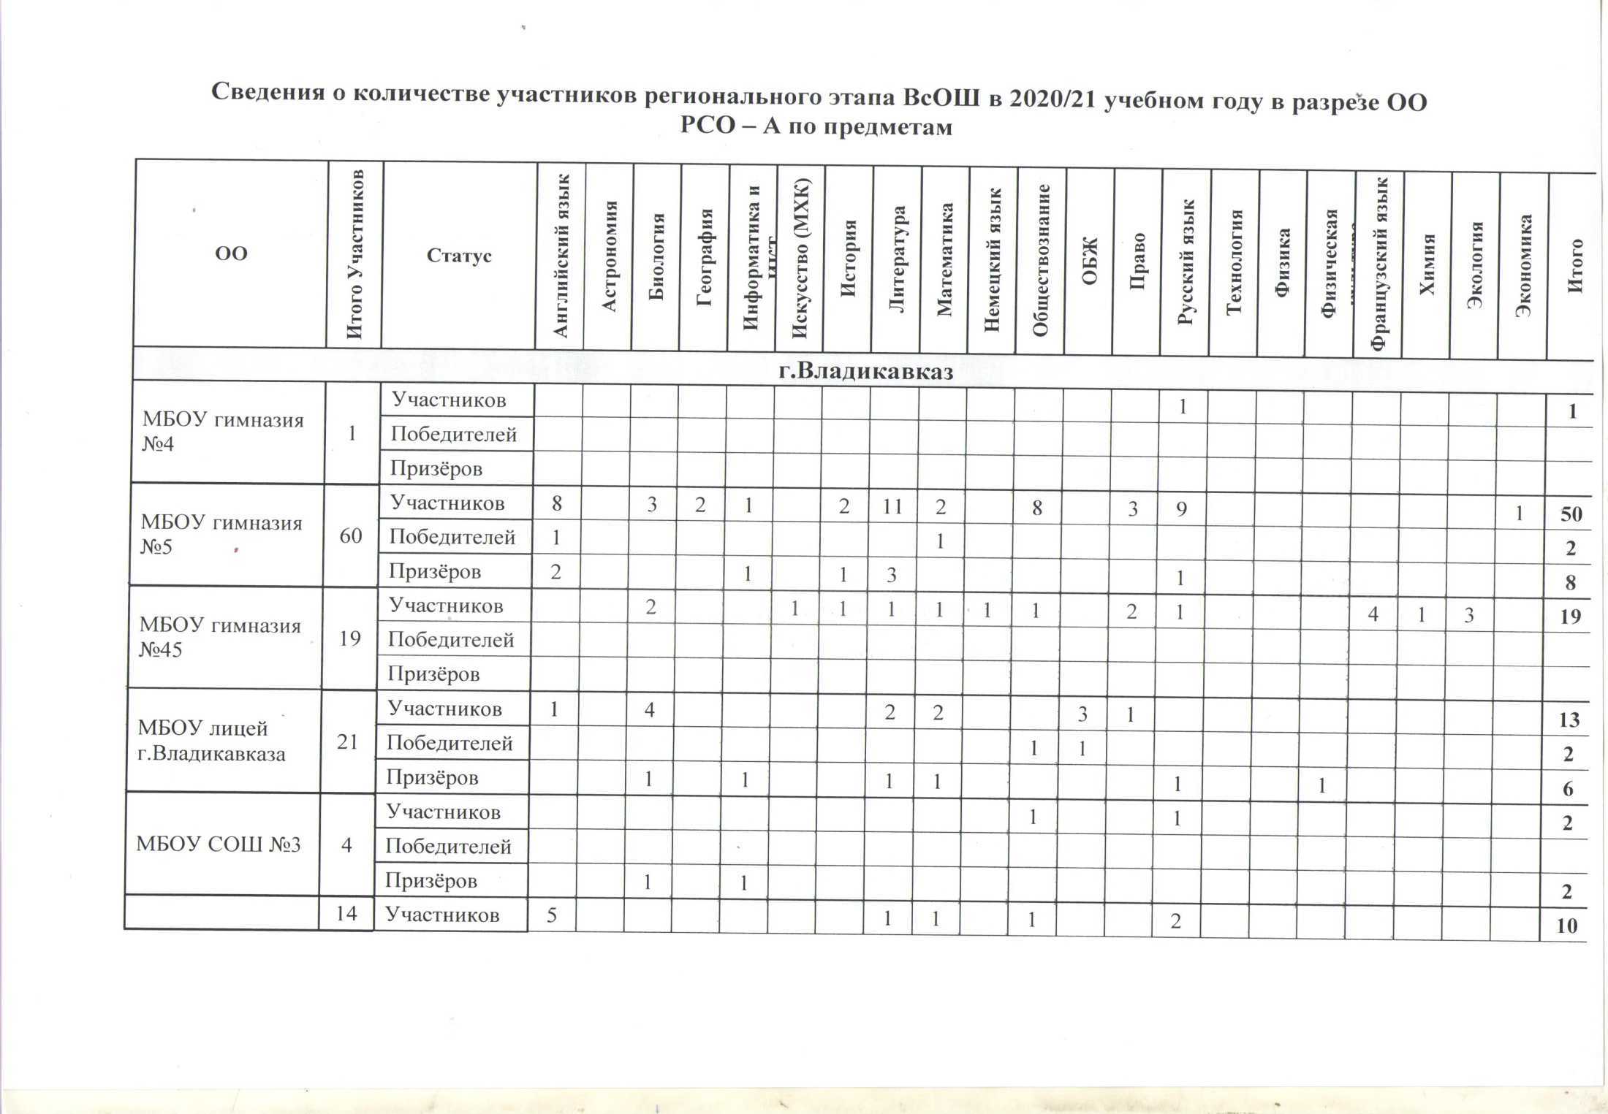

Slide 17
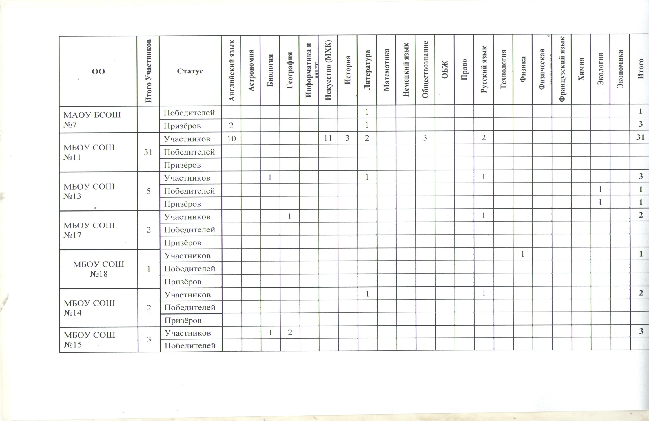

Slide 18
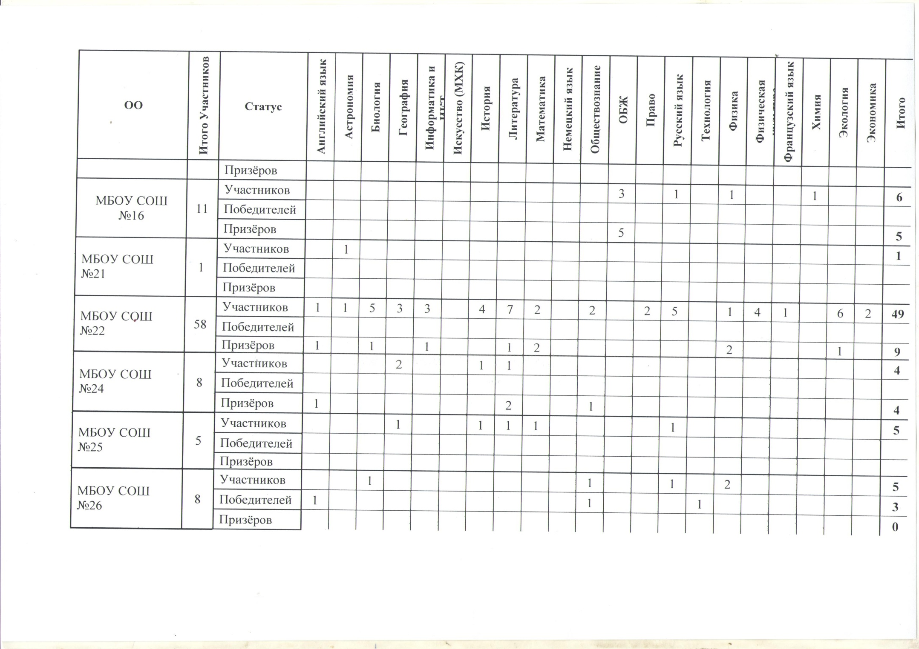

Slide 19
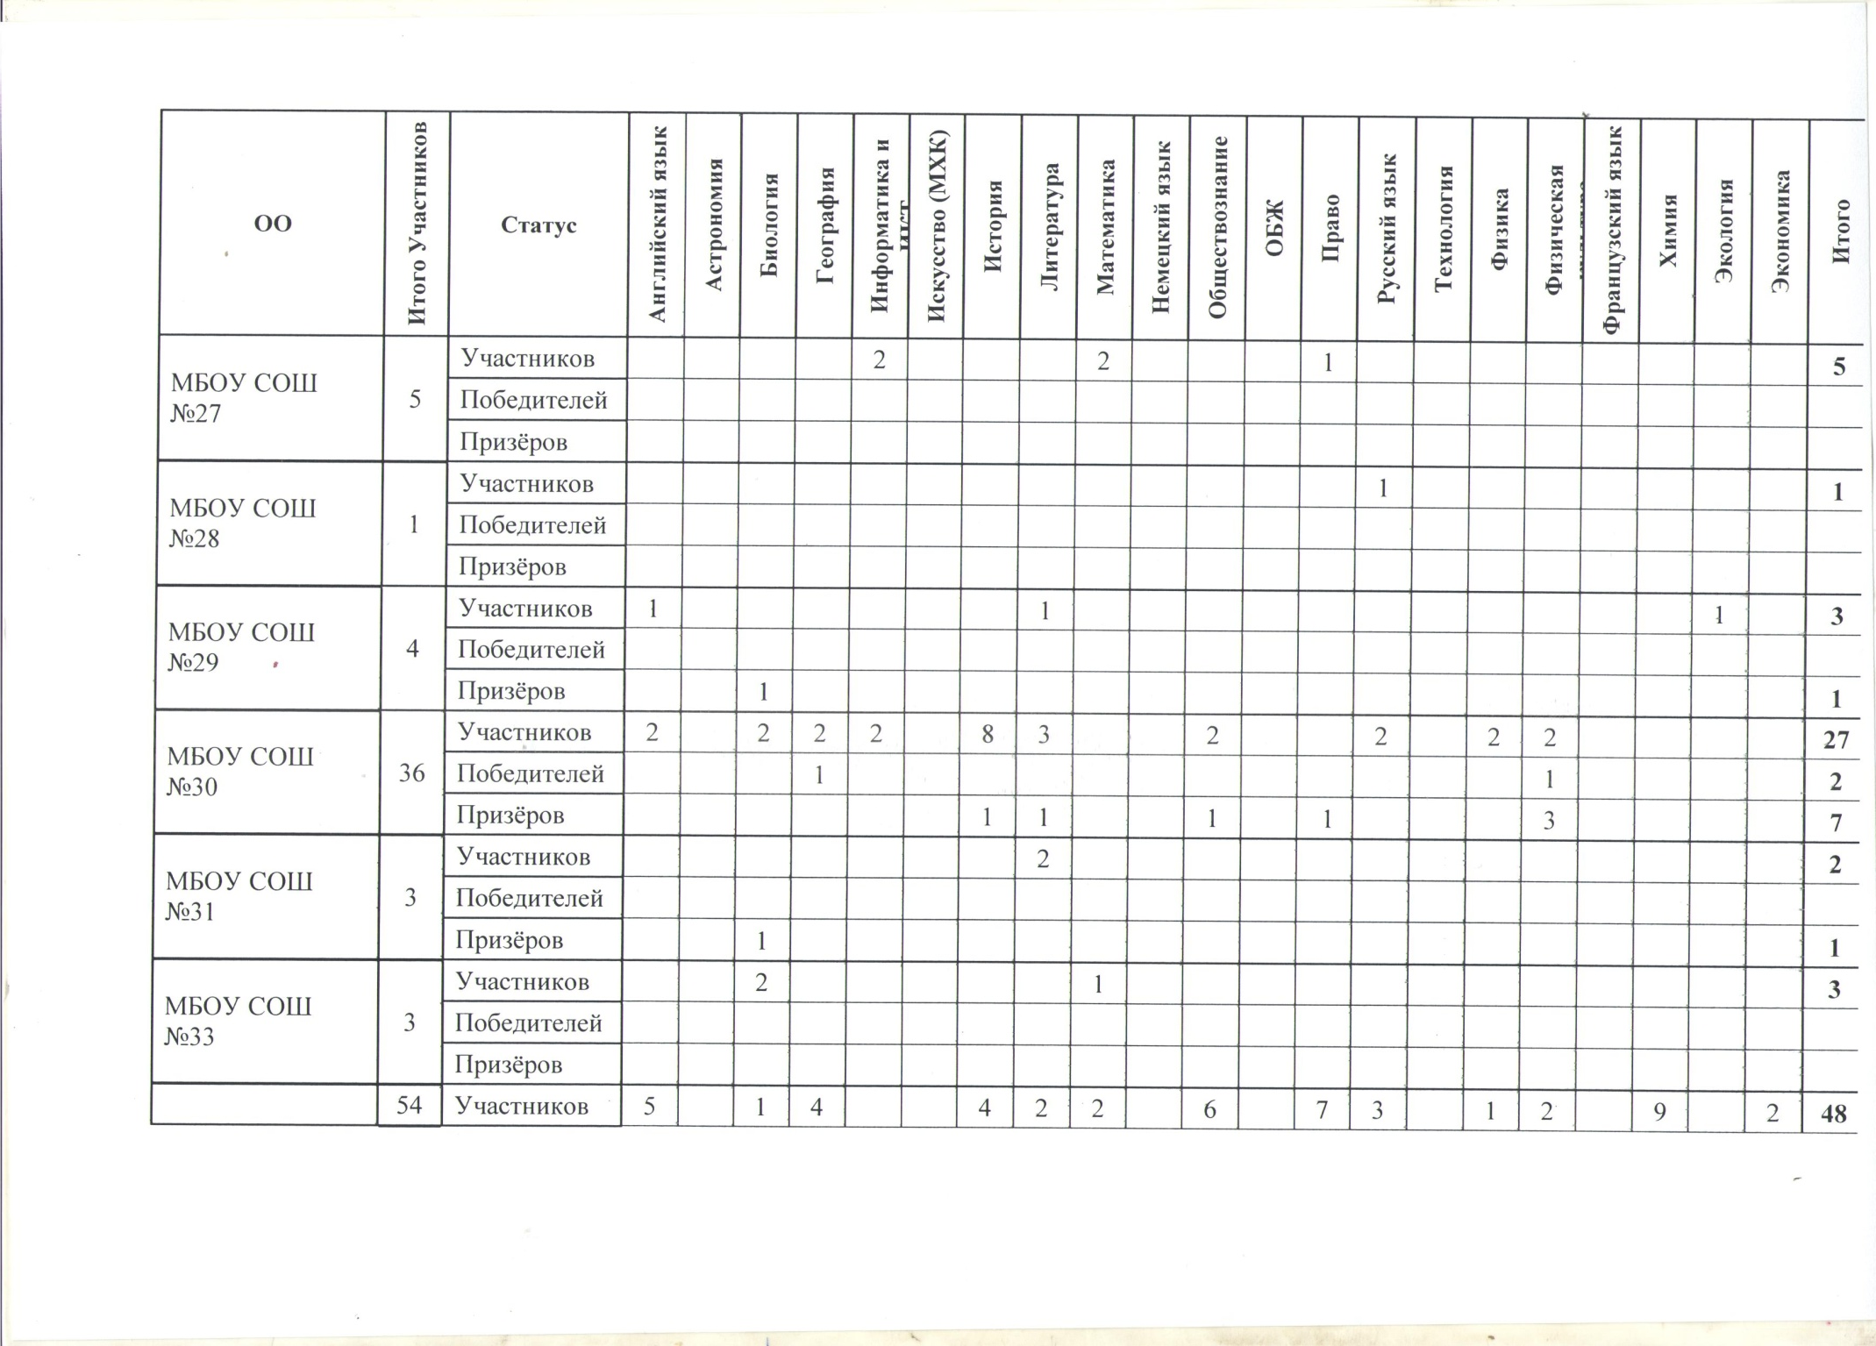

Slide 20
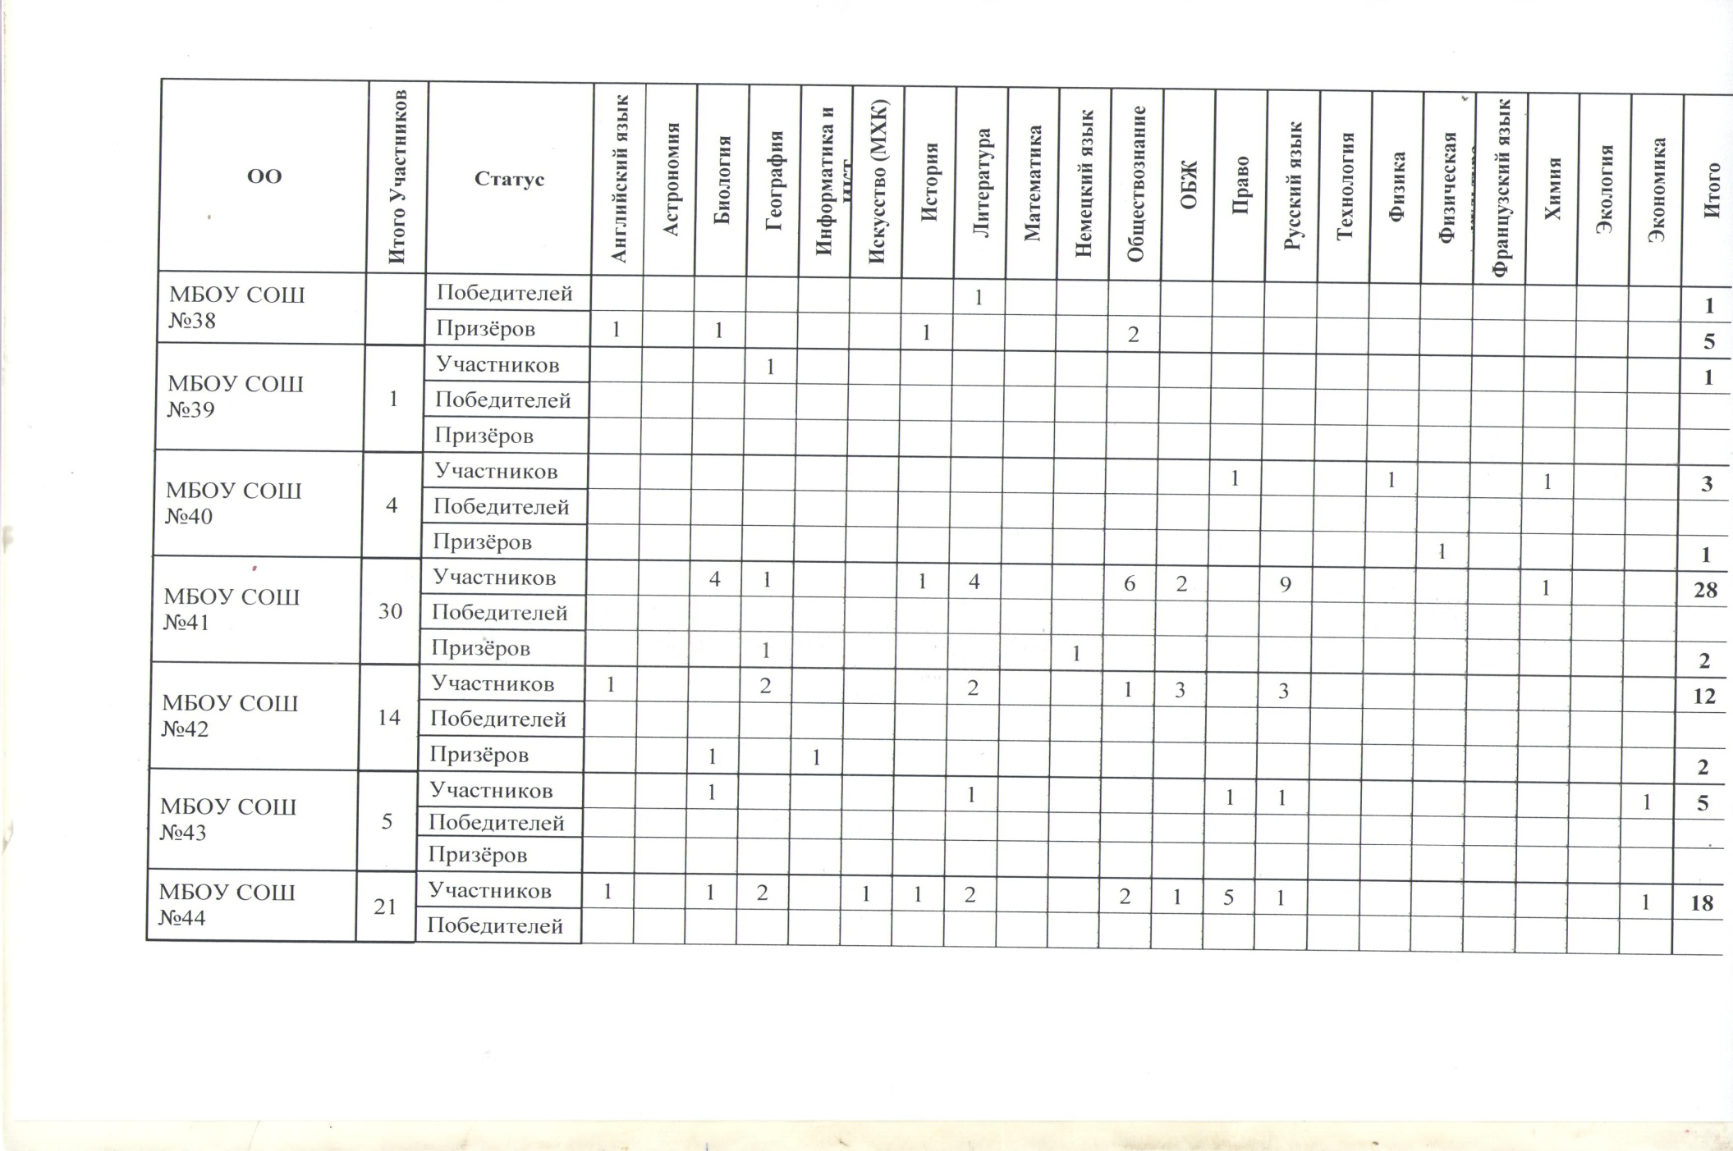

Slide 21
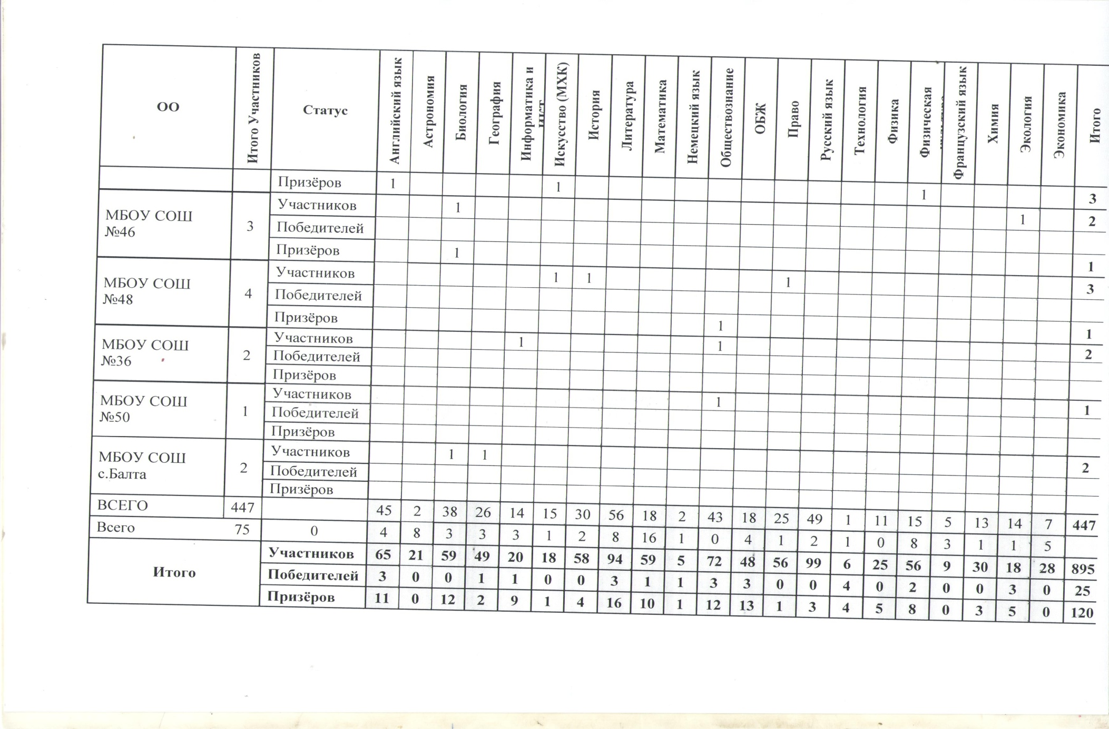

Slide 22
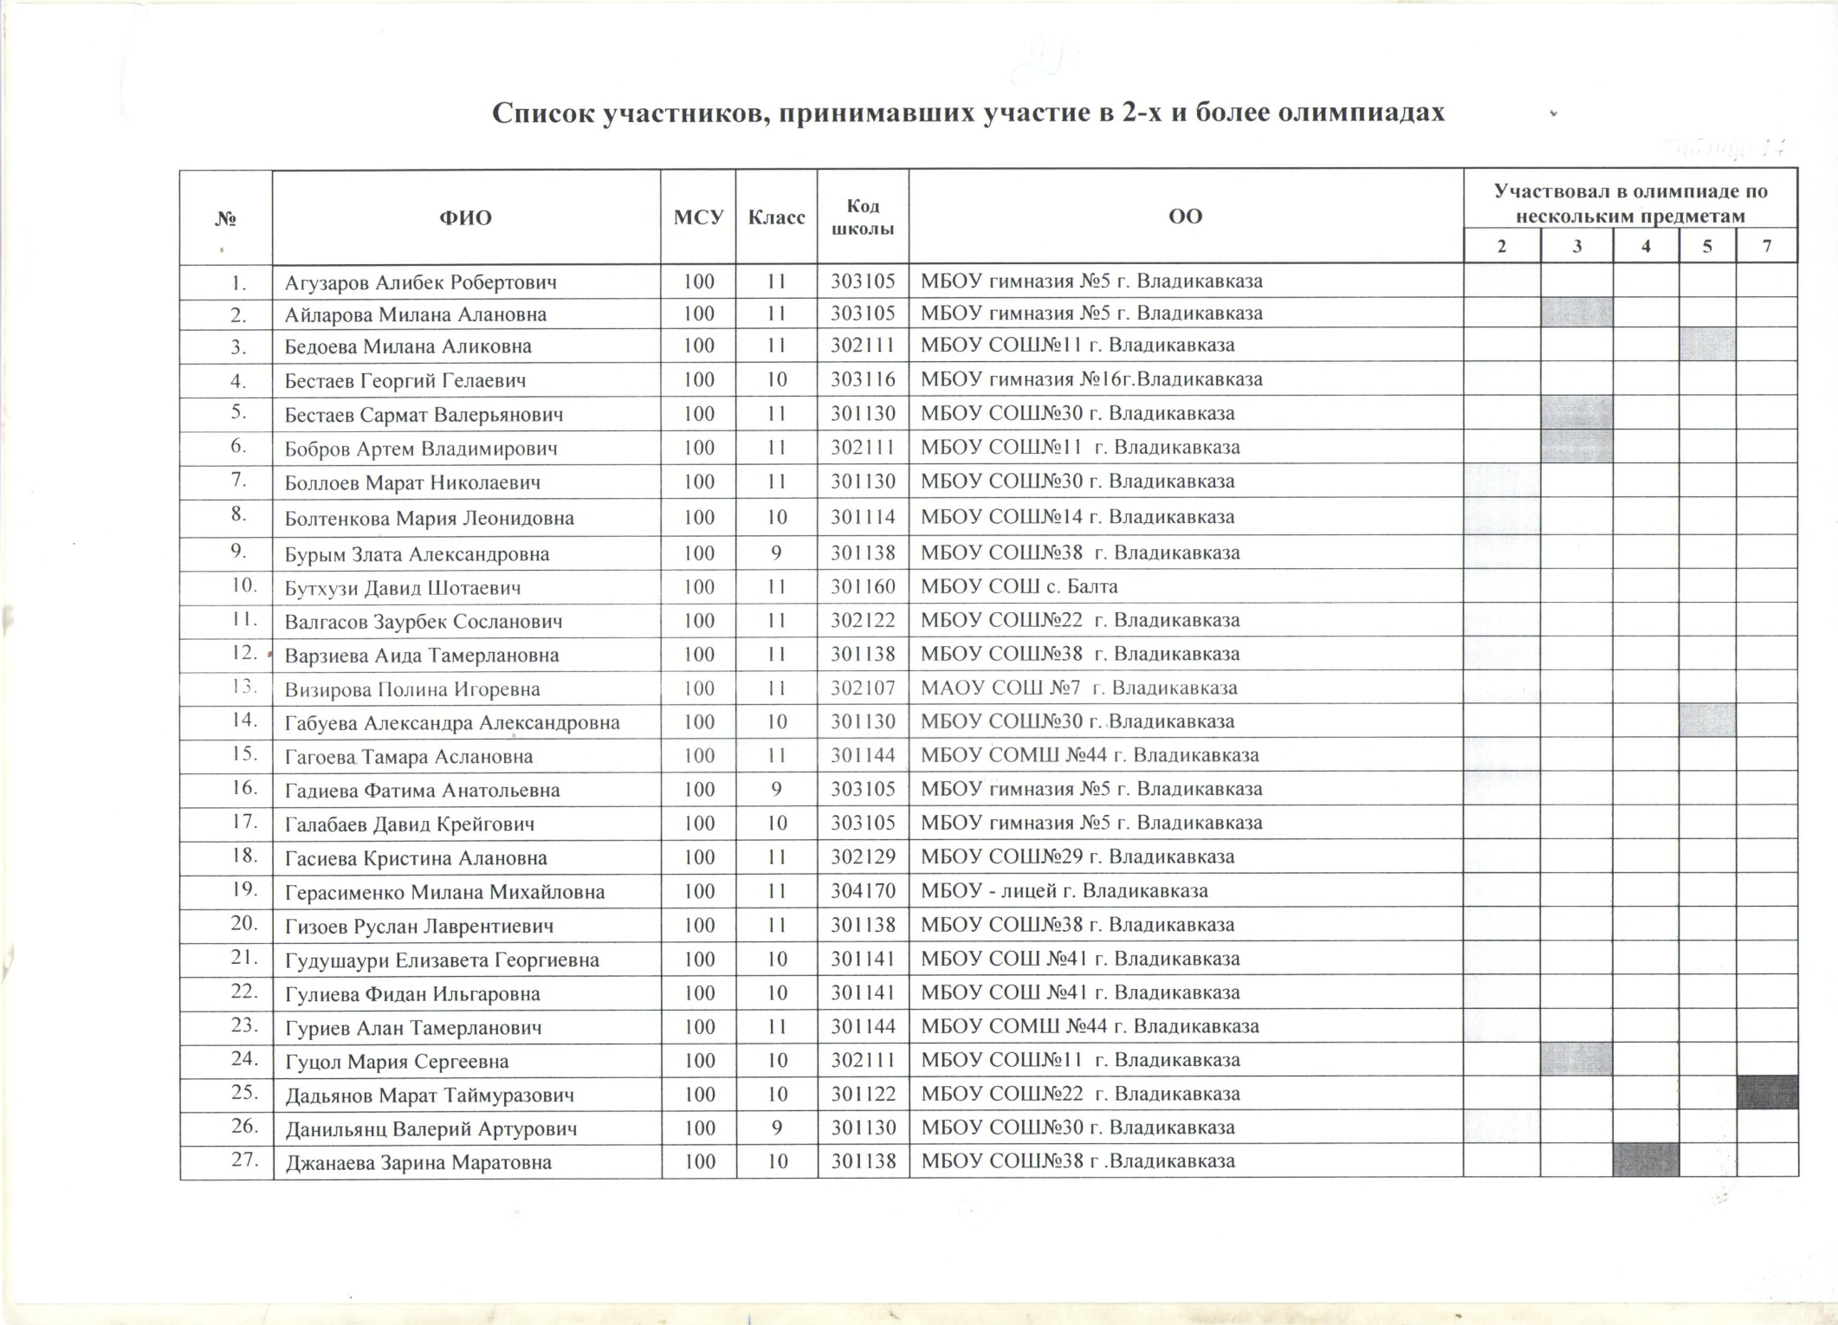

Slide 23
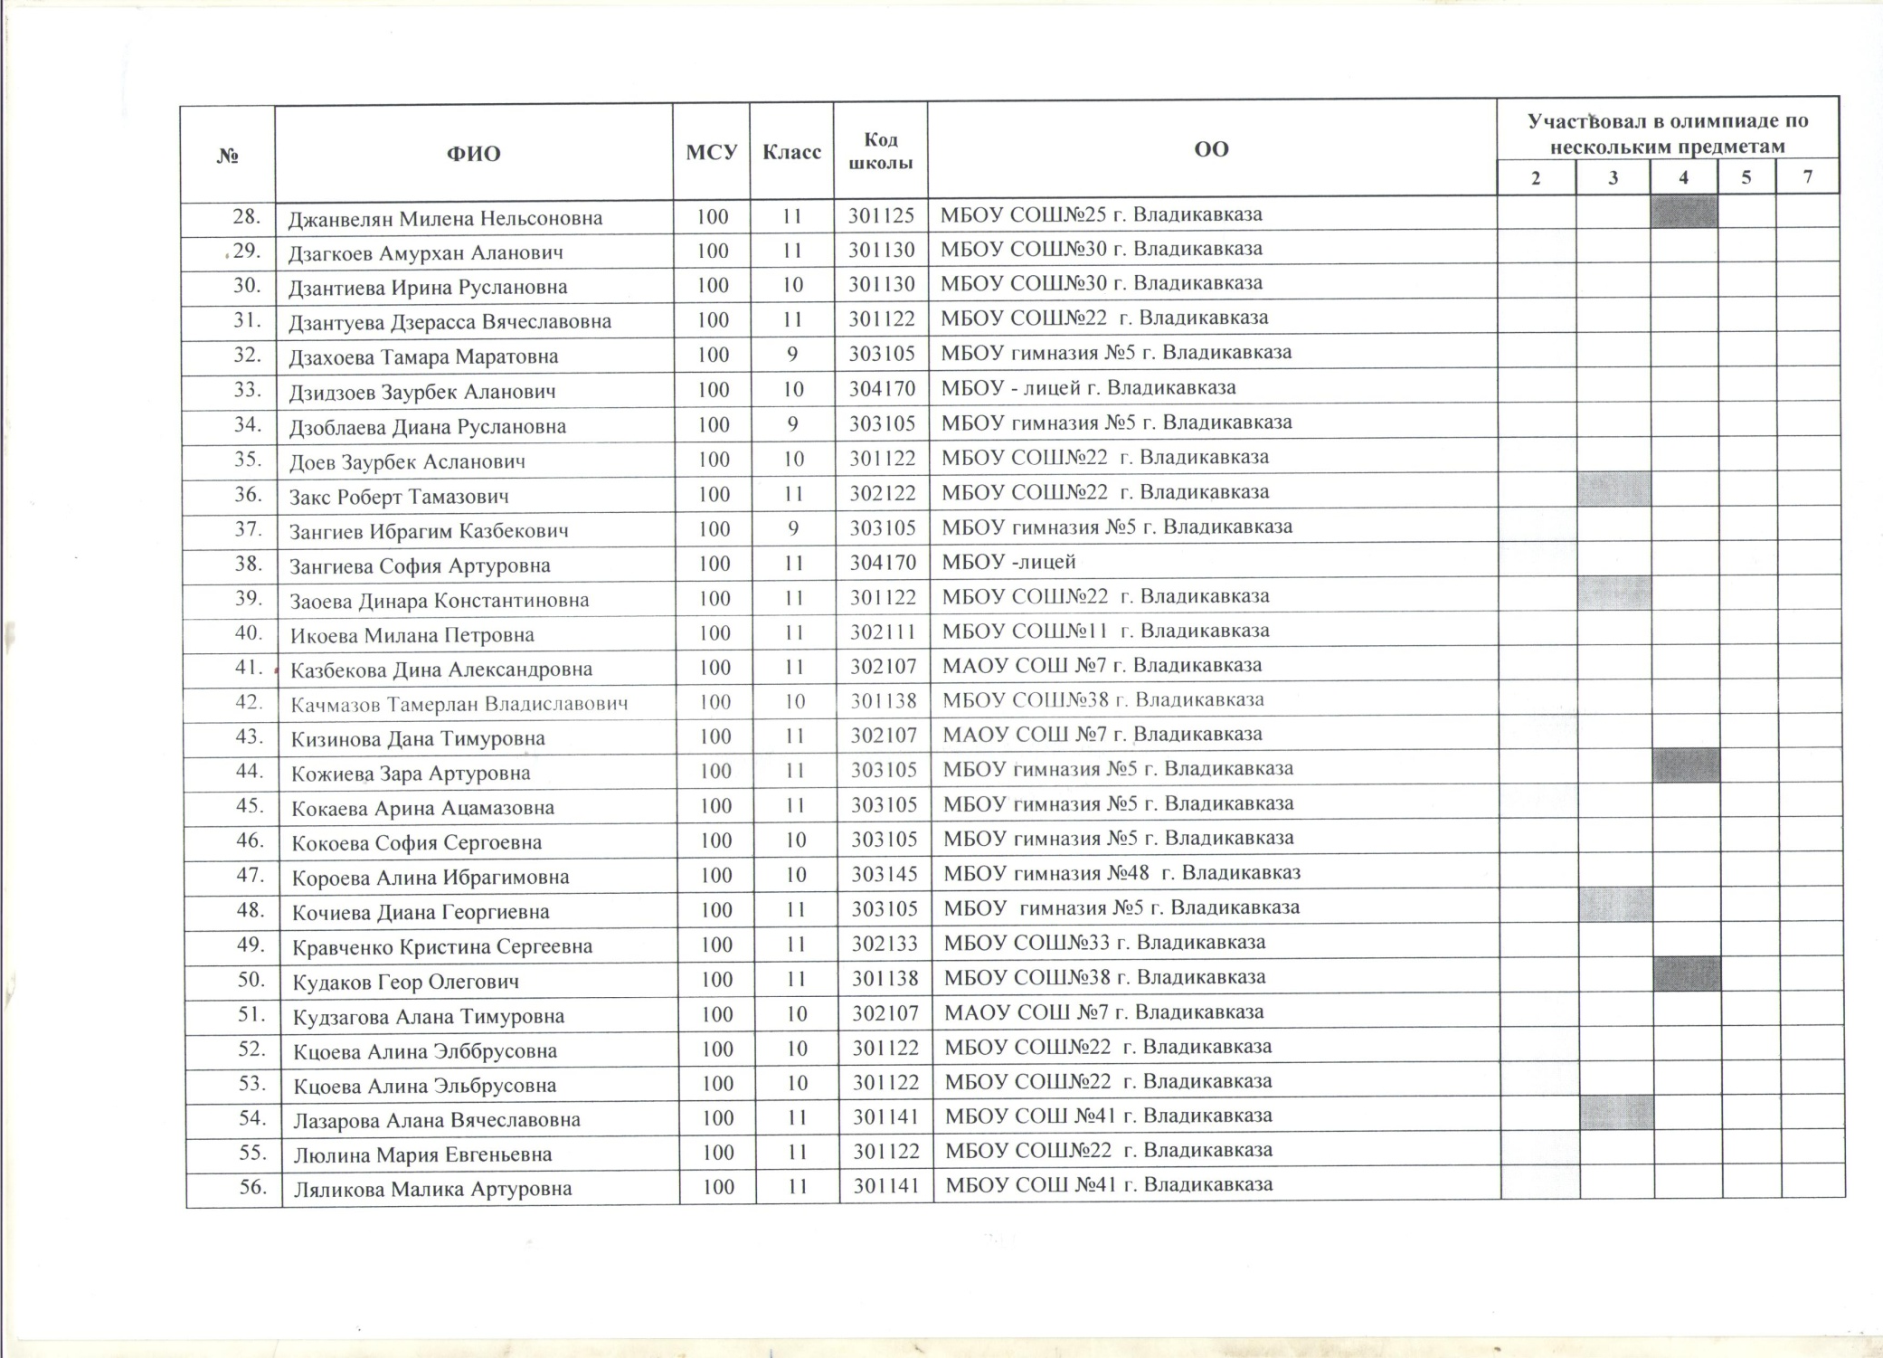

Slide 24
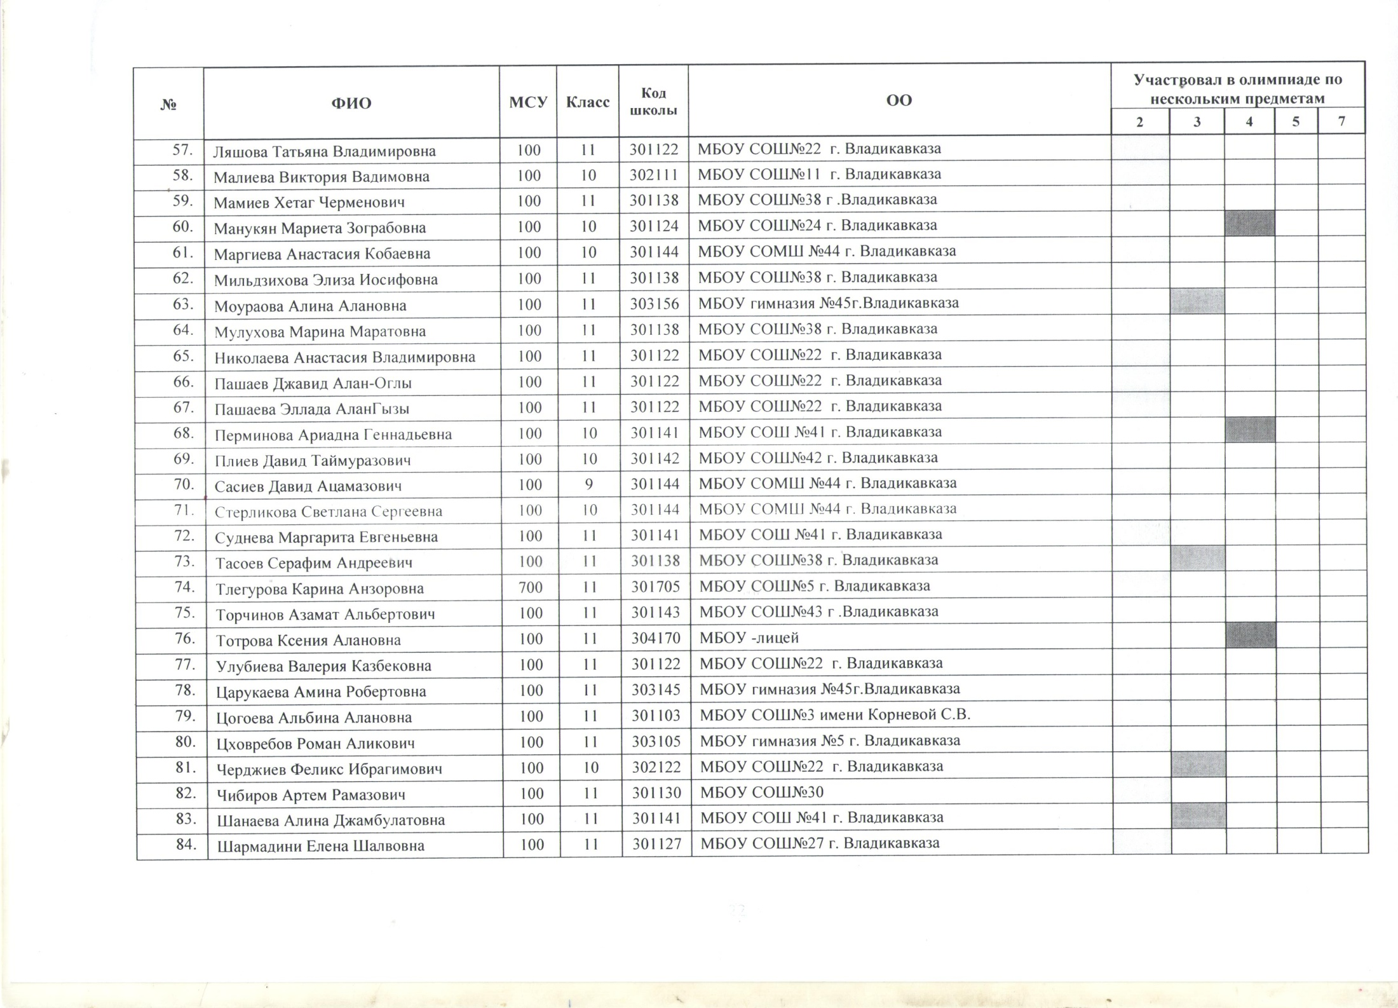

Slide 25
Победителями стали обучающиеся из следующих общеобразовательных организаций г.Владикавказа:
по английскому языку- гимназия №5, СОШ №26
по географии-СОШ №30
по литературе-СОШ №38, БСОШ №7
по математике-гимназия №5
по обществознания-СОШ №26, №11
по ОБЖ- МБОУ - лицей
по технологии-СОШ №26
по физической культуре-СОШ №30
по экологии-СОШ №15.

Slide 26
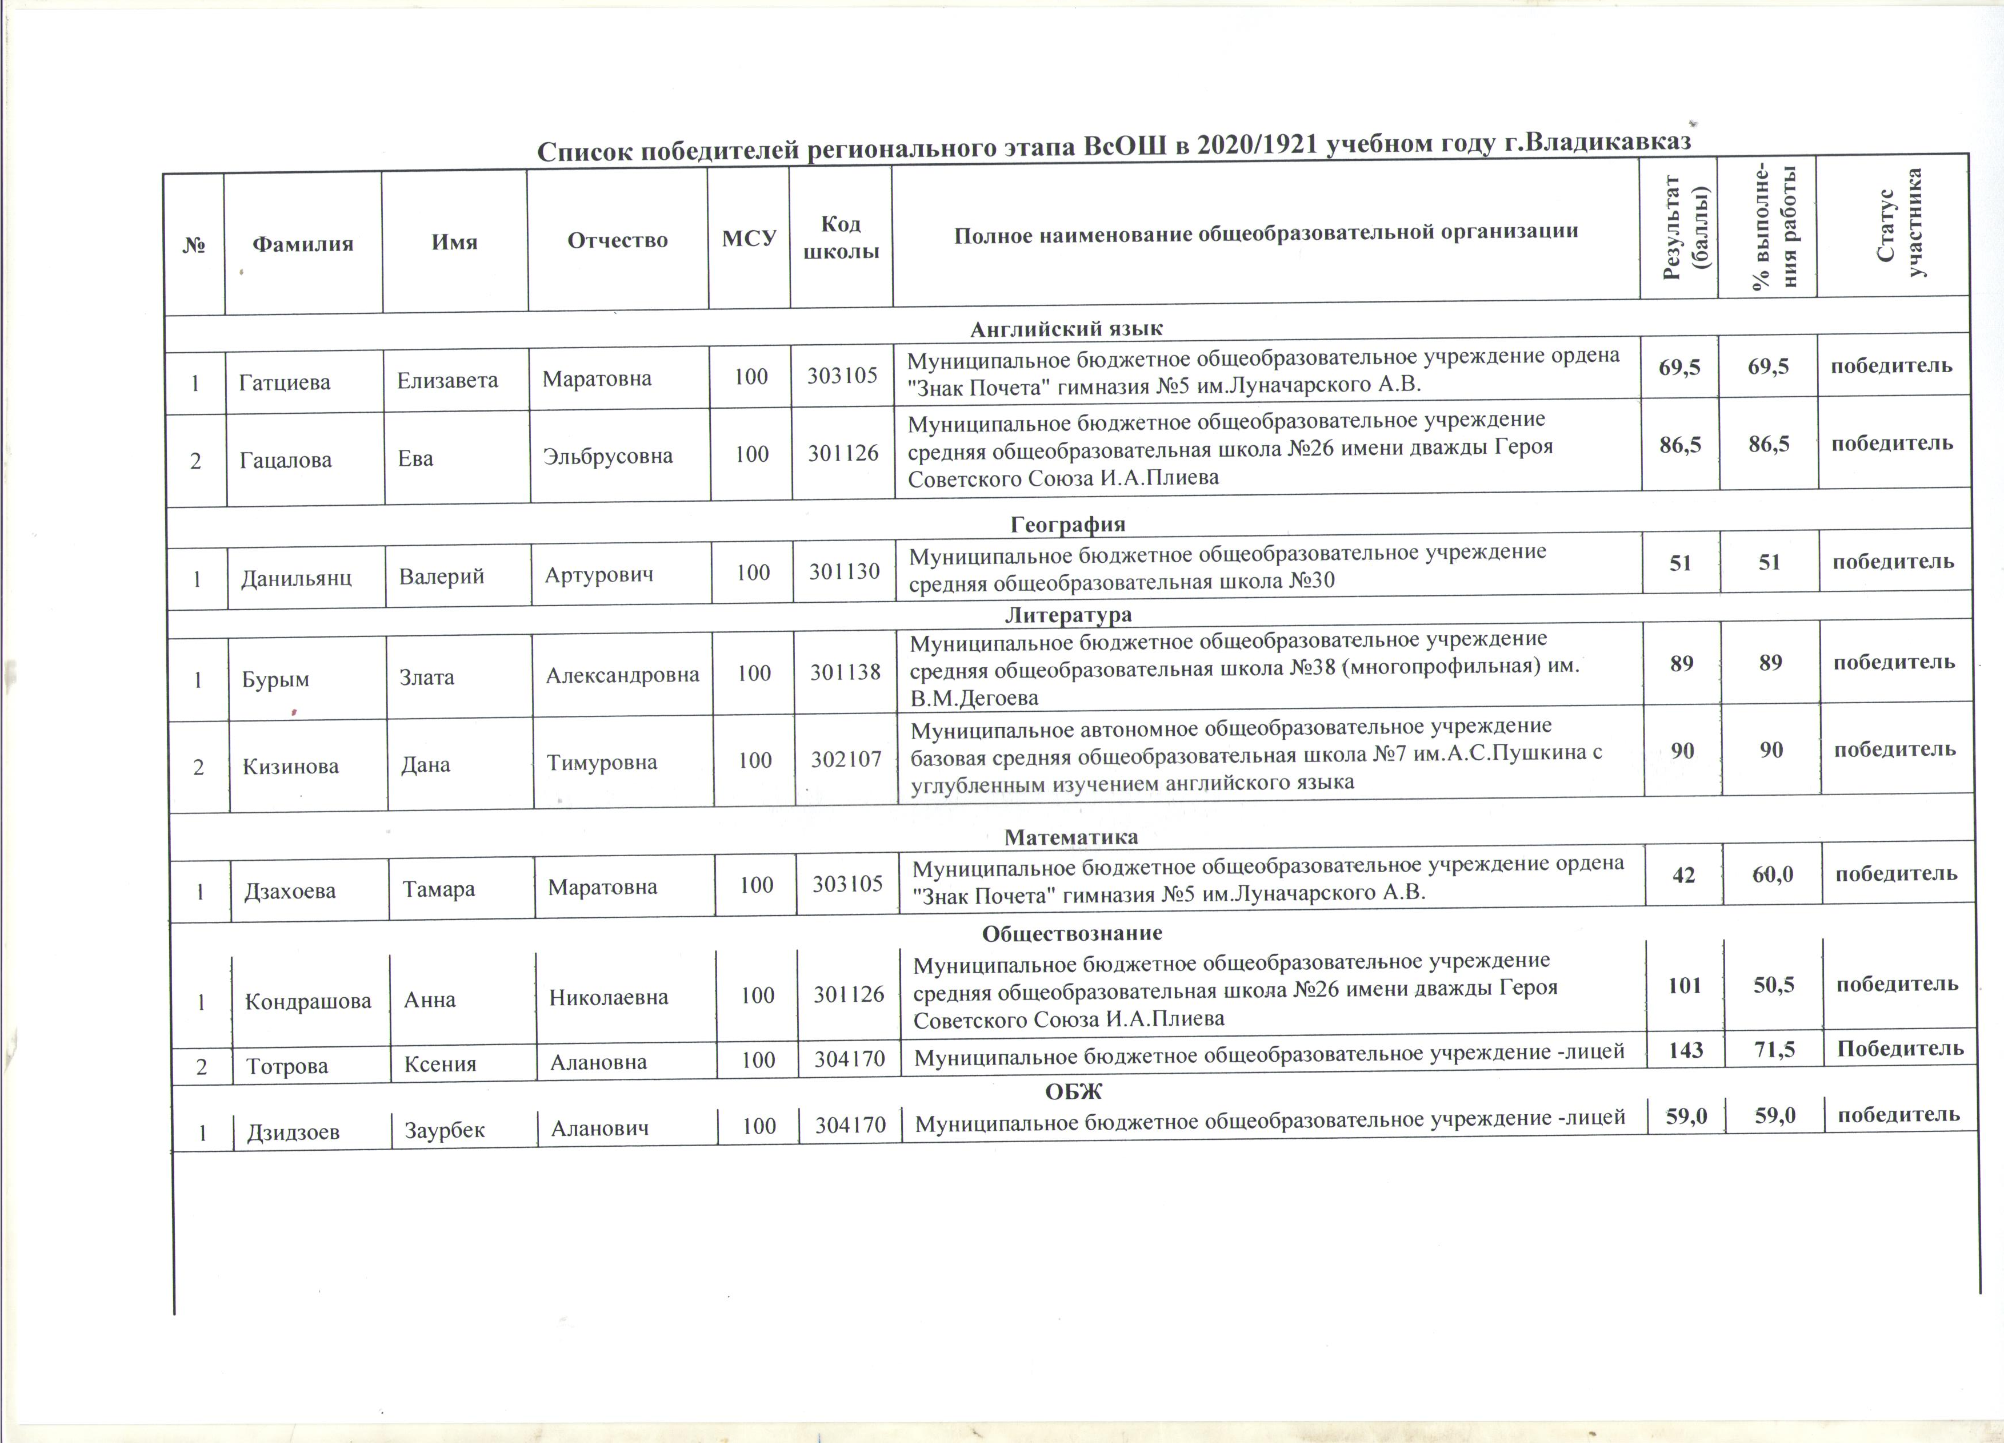

Slide 27
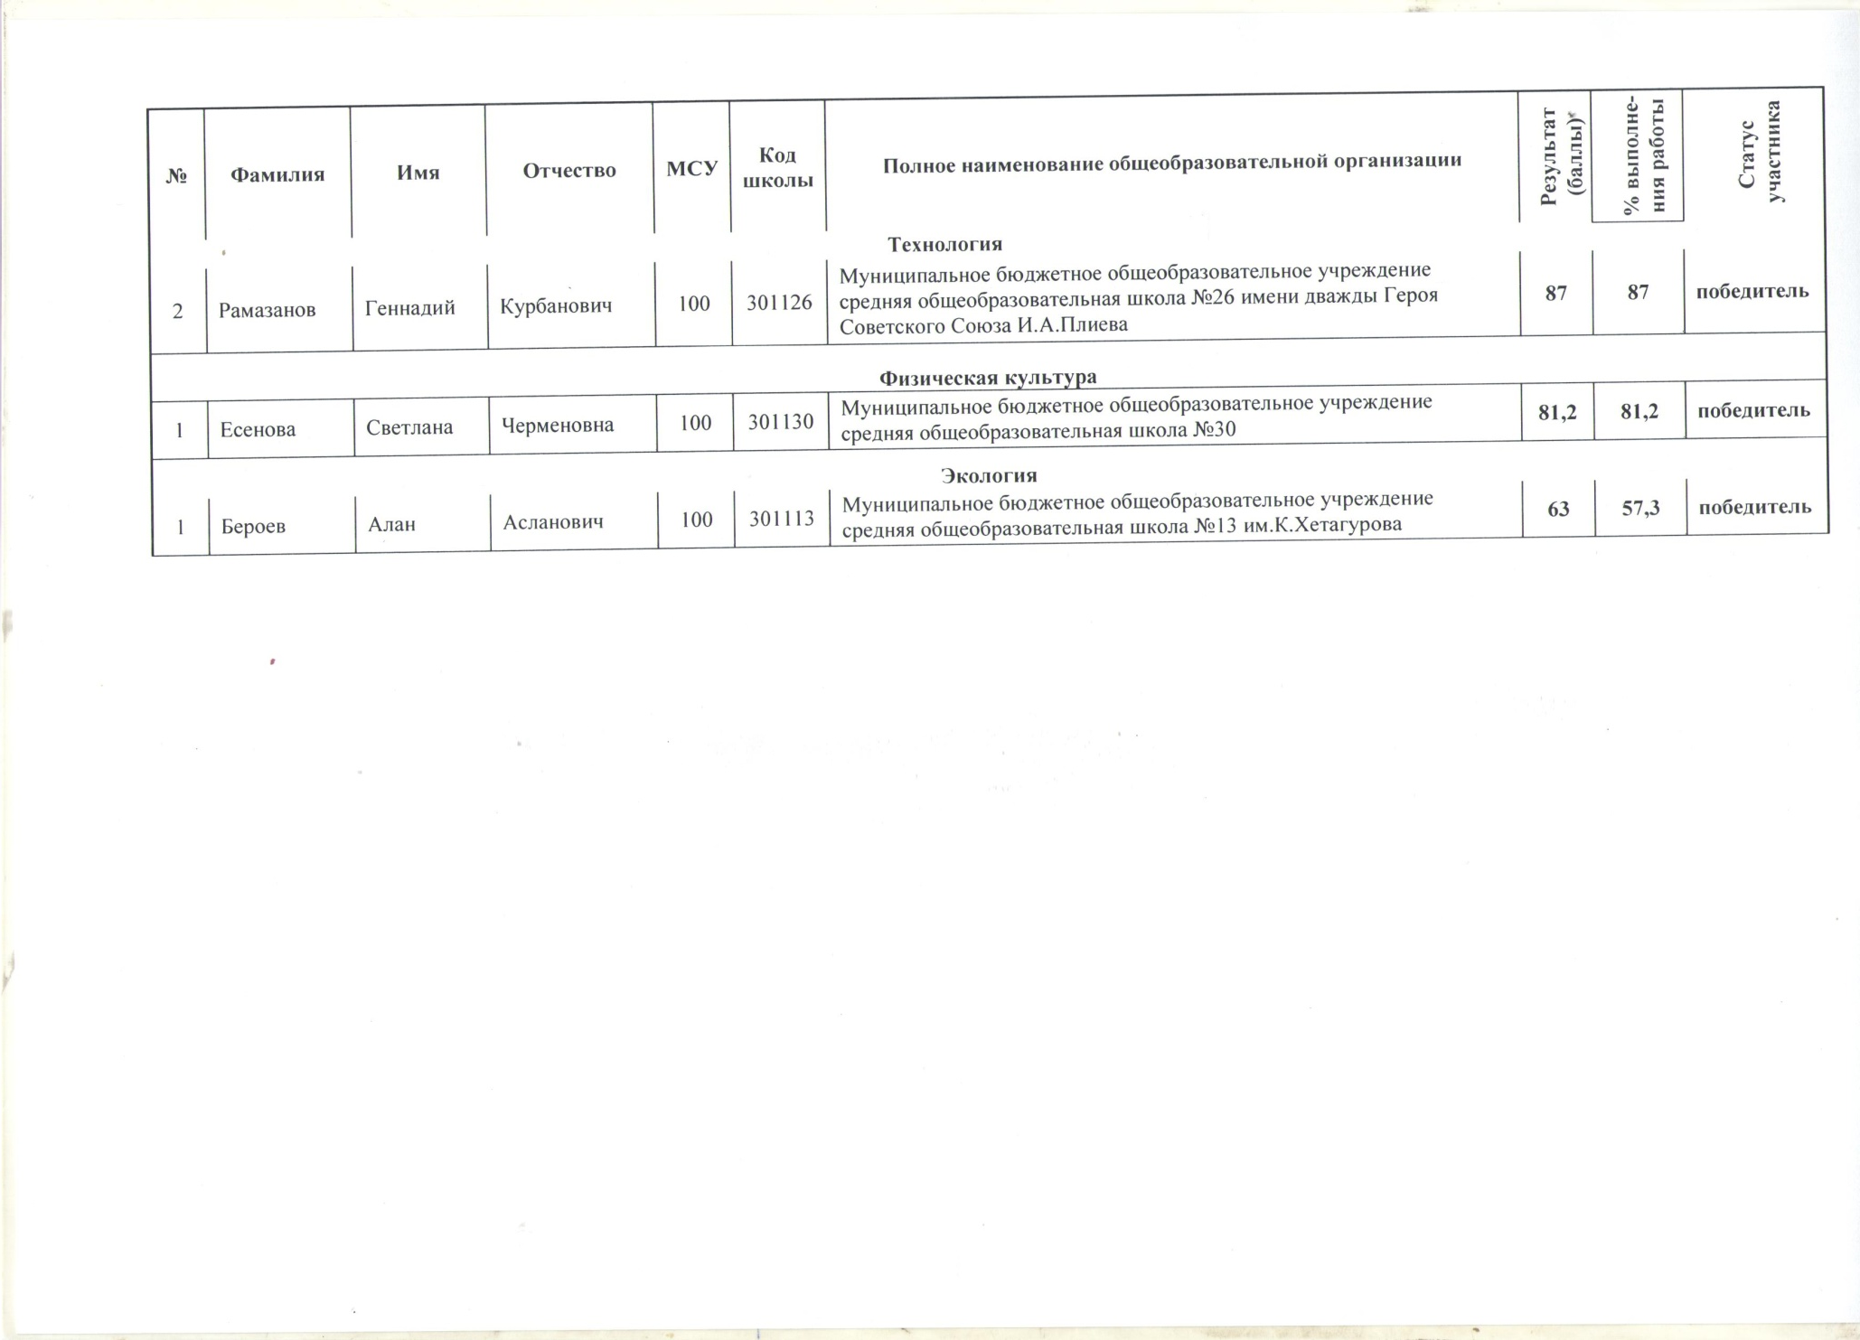

Slide 28
Призерами стали обучающихся из следующих общеобразовательных организаций г.Владикавказа:
по английскому языку-БСОШ №7, СОШ №38,
гимназия №5, СОШ №24,
СОШ №22 и СОМШ№44
по биологии- СОШ № 29, 31, 3, 22, 42, 46, 38, лицей
по информатики и ИКТ-СОШ №3, 22, 42, гимназия №5 МБОУ- лицей
по МХК-СОМШ №44
по литературе-СОШ № 24, 30, 22, БСОШ №7, гимназия №5
по математике-СОШ №22, лицей
по немецкому языку-СОШ №38, 30, 24, 48, СОМШ №44
по обществознанию- СОШ №38, 30, 24, 48
по ОБЖ- гимназия №16
по русскому языку- гимназия №5, лицей
по физике-СОШ №22
по физической культуре-СОШ № 30, 40, СОМШ №44, лицей.

Slide 29
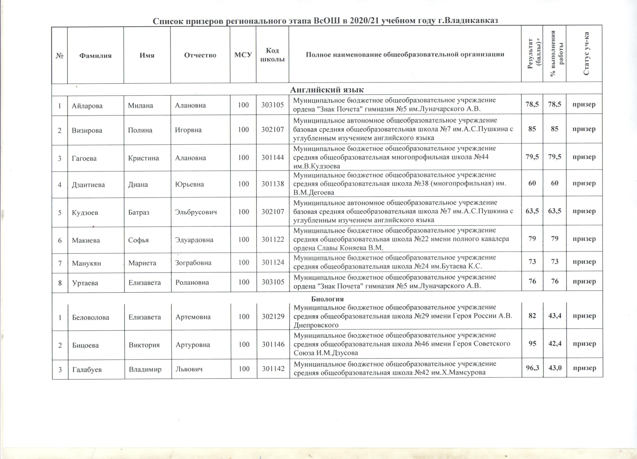

Slide 30
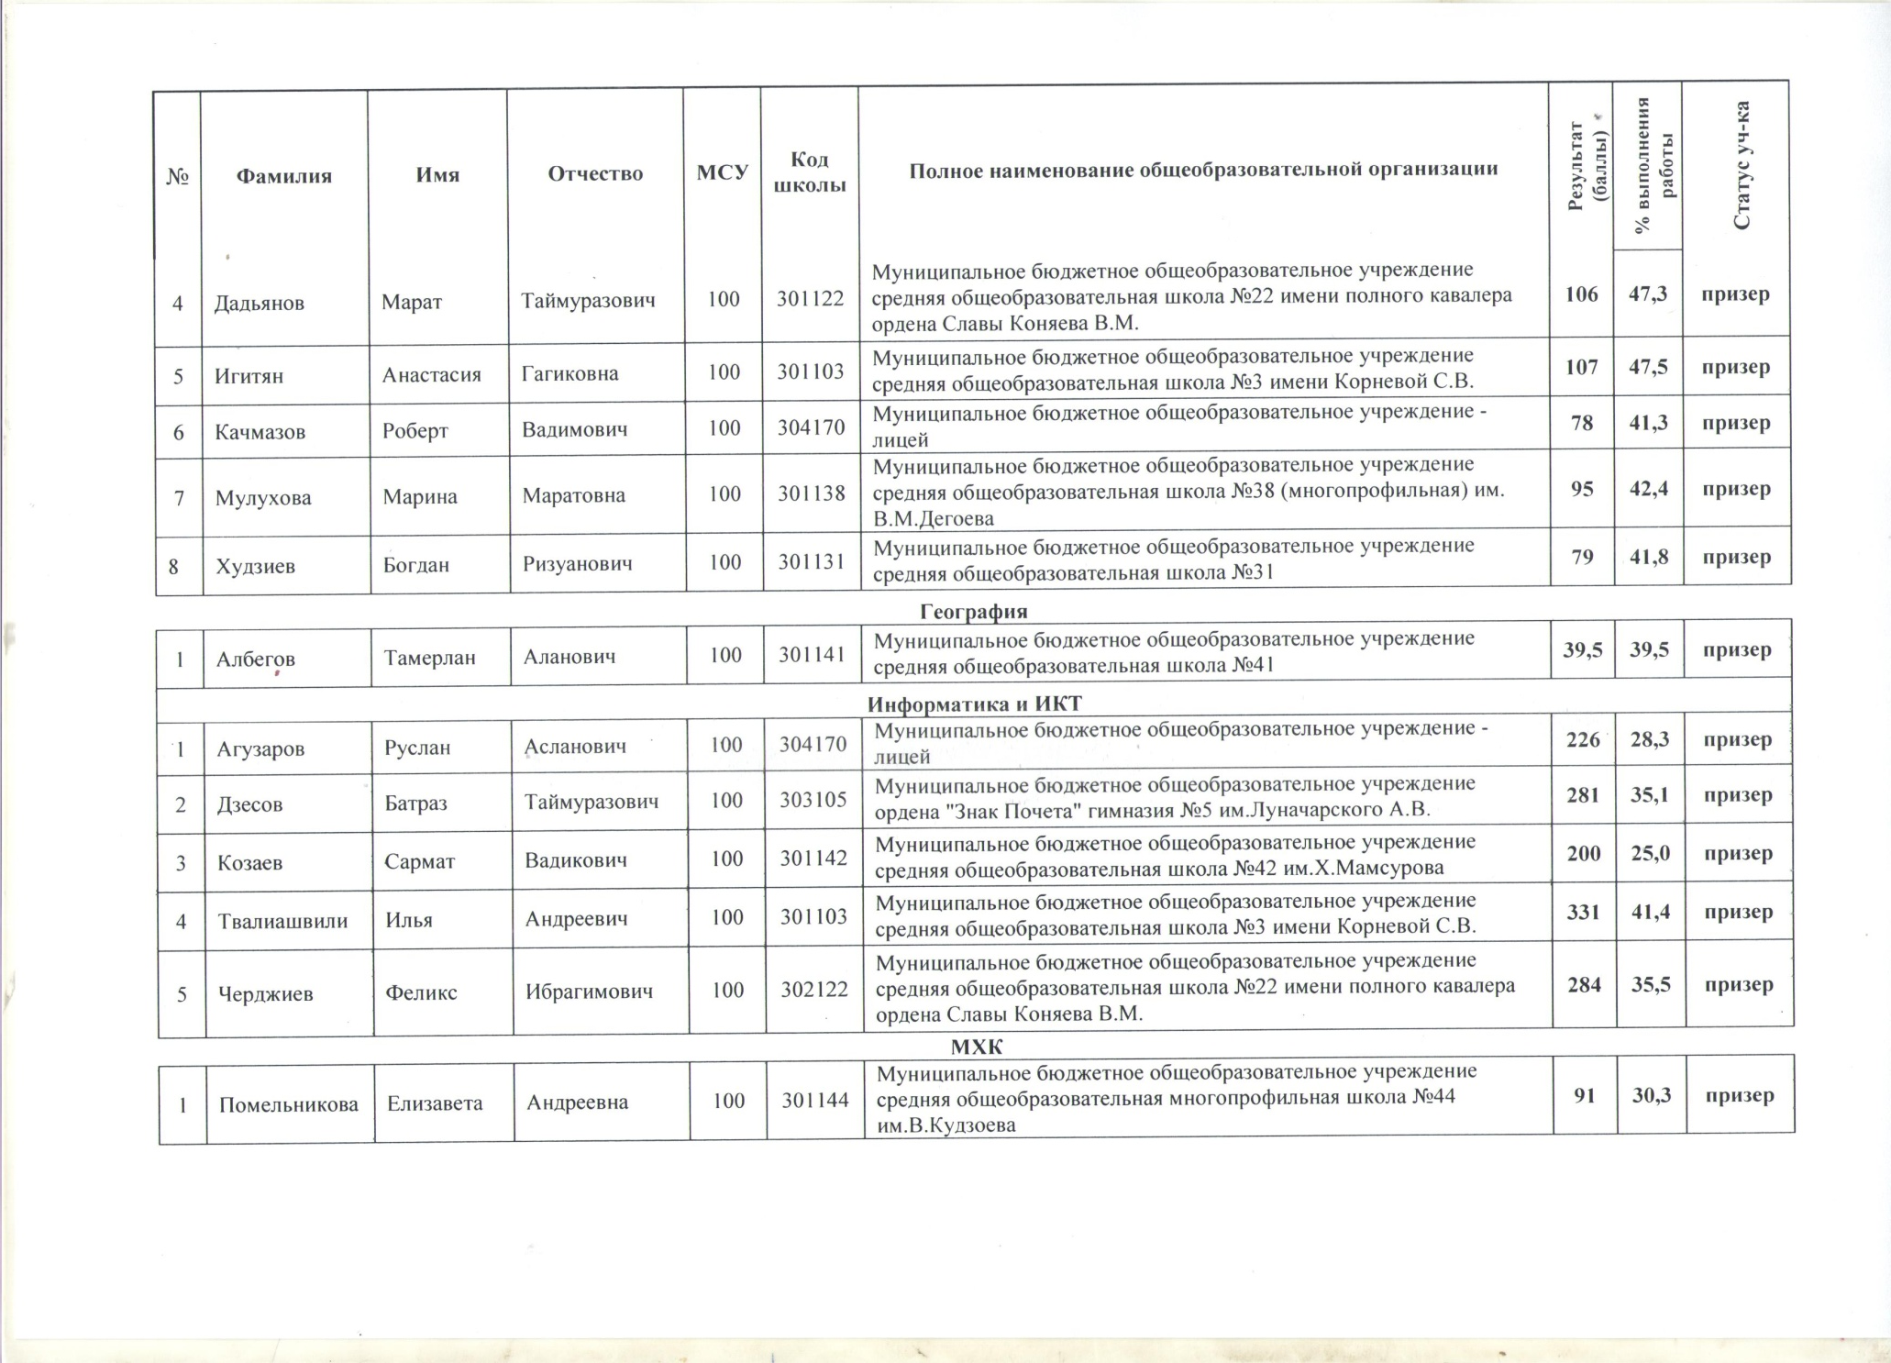

Slide 31
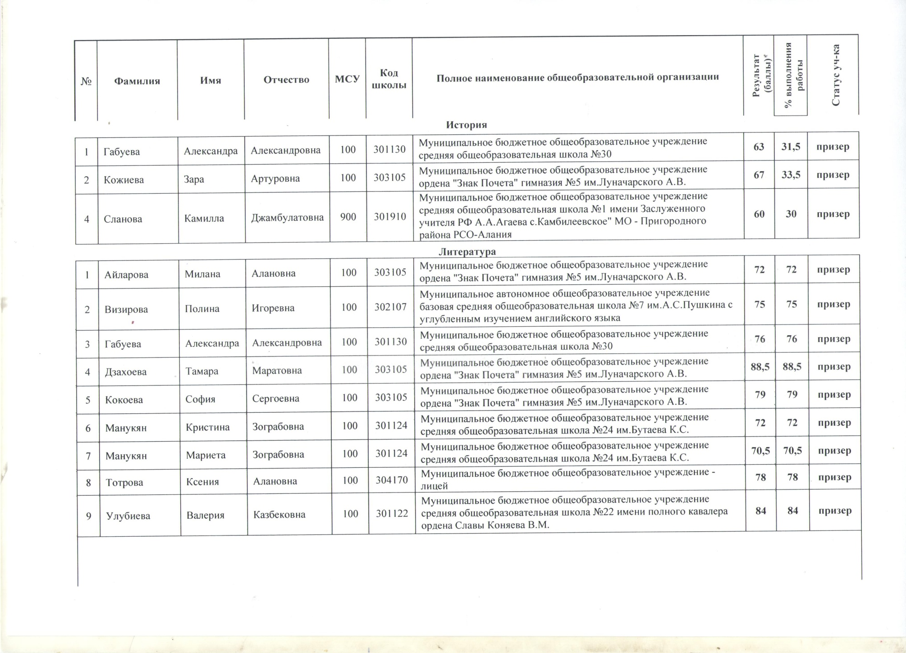

Slide 32
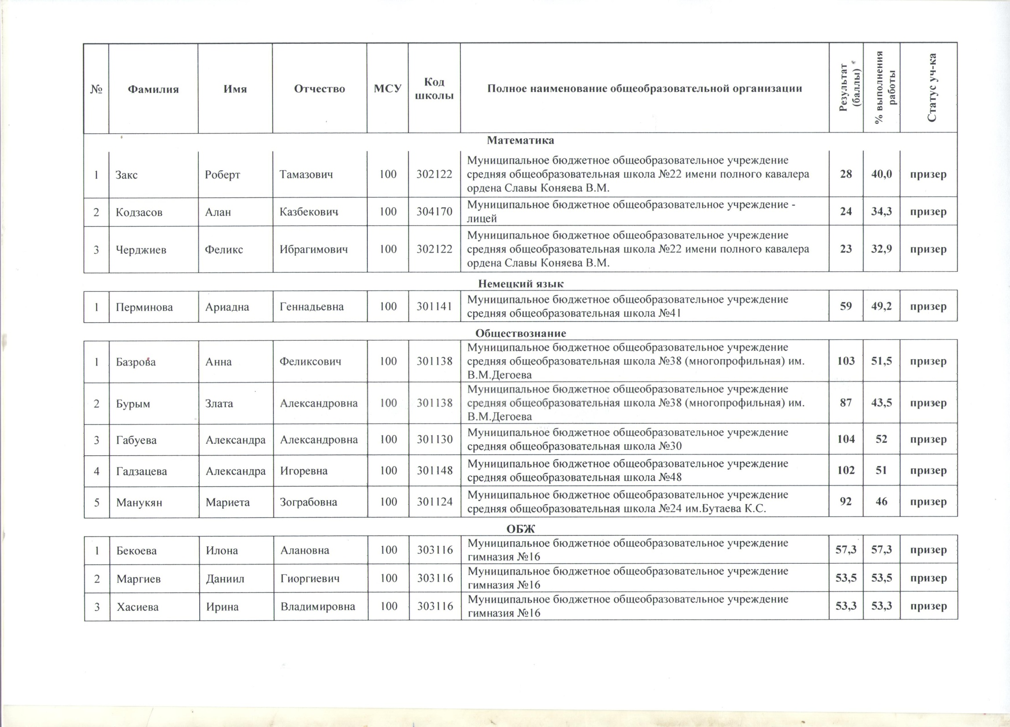

Slide 33
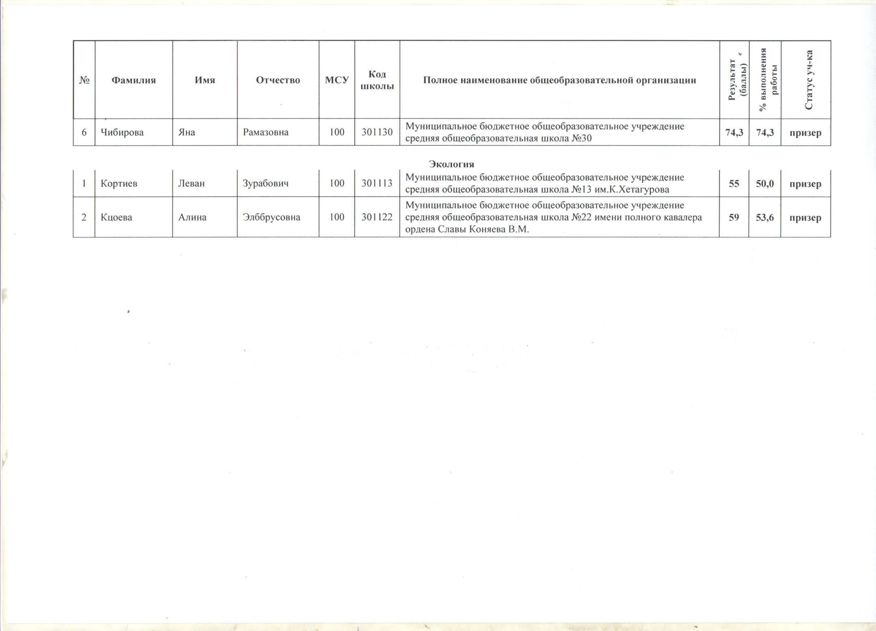

Slide 34
        СПАСИБО
        ЗА ВНИМАНИЕ

